Slide 1


Soutenance du Projet de Fin d’Etudes
Pour l’obtention du titre
Ingénieur d’Etat en Génie logiciel & Développement mobile
Ecole Nationale des Sciences Appliquées
Kénitra
Mise en place de la solution Dynamics 365 pour améliorer la qualité du service client de XRM Vision
Présenté par:
Widad ELOUATAOUI
Encadré par :
Pr. Ilham OUMAIRA
M. Reda AMAR
Membres du Jury :
Pr. Youssef GAHI
Pr. Abderrahim ABDELLAOUI
Pr. Ilham OUMAIRA

Slide 2
PLAN
Contexte générale du projet
Réalisation
Etude fonctionnelle
Plans de test
Etude technique
Conclusion et perspectives

Slide 3





Contexte général | Etude fonctionnelle et technique | Réalisation et Tests | Conclusion et perspectives
Entreprise d’accueil
Cadre du projet
Conduite du projet
XRM Vision Maroc est la filiale marocaine de XRM Vision, entreprise québécoise de consultation CRM en pleine croissance
2
Bureaux
Montréal, Kénitra
Fondé en 2008
60
Collaborateurs
3
2
4
Gestion de la relation client dans l’environnement Microsoft Dynamics 365
Partenaire gold de Microsoft
1
5

Slide 4






Contexte général | Etude fonctionnelle et technique | Réalisation et Tests | Conclusion et perspectives
Entreprise d’accueil
Cadre du projet
Conduite du projet
Le projet consiste à prendre en charge le volet de la maintenance applicative de XRM Vision
Environnement non adapté aux besoins des acteurs impliqués
Amélioration de la qualité du service client et sa satisfaction
Processus long et non fluide
Manque d’accompagnement client lors de la déclaration des incidents
Objectifs
Problématiques
du service client de XRM Vision
Configuration manuelle des incidents
Optimisation du processus de traitements des demandes de service
Tableaux de bord non pertinents

Slide 5






Contexte général | Etude fonctionnelle et technique | Réalisation et Tests | Conclusion et perspectives
Entreprise d’accueil
Cadre du projet
Conduite du projet
Gestion des feuilles de temps
Gestion de la base de connaissance
Gestion des SLA et de la facturation
Gestion des incidents
Gestion de la performance
Gestion de la reception des incidents
Axes du projet

Slide 6
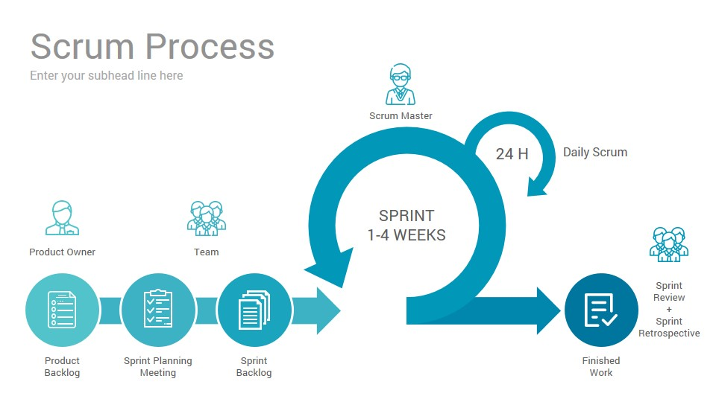




Contexte général | Etude fonctionnelle et technique | Réalisation et Tests | Conclusion et perspectives
Entreprise d’accueil
Cadre du projet
Conduite du projet
Méthode Agile Scrum
Membres de l’équipe
Reda AMAR
Outman BOURCHICH
Widad ELOUATAOUI
Zaineb SANDID
Product Owner
Scrum Master
Développeuse
Développeuse

Slide 7
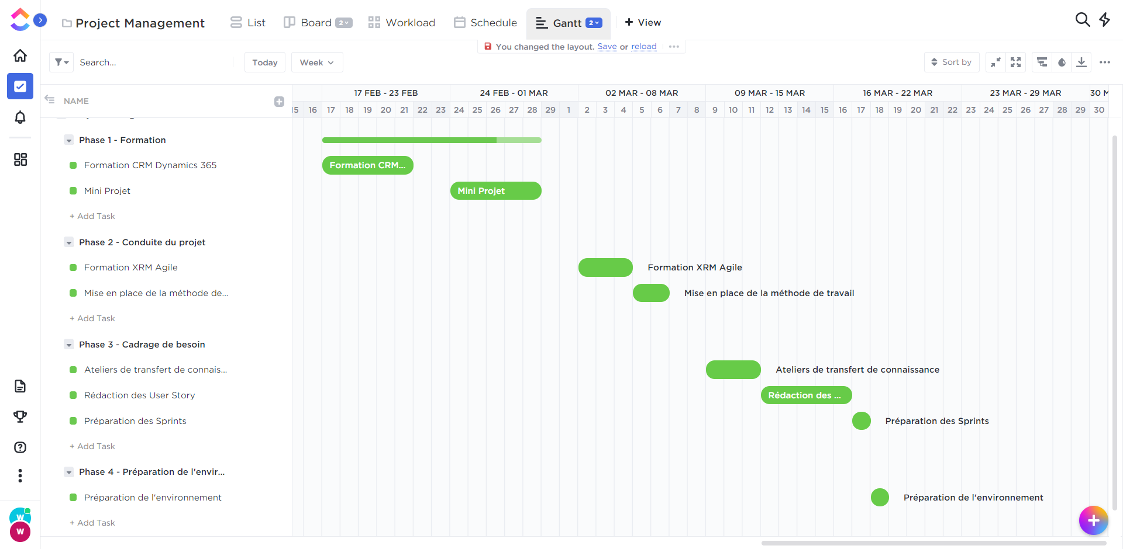
Contexte général | Etude fonctionnelle et technique | Réalisation et Tests | Conclusion et perspectives
Entreprise d’accueil
Cadre du projet
Conduite du projet

Slide 8
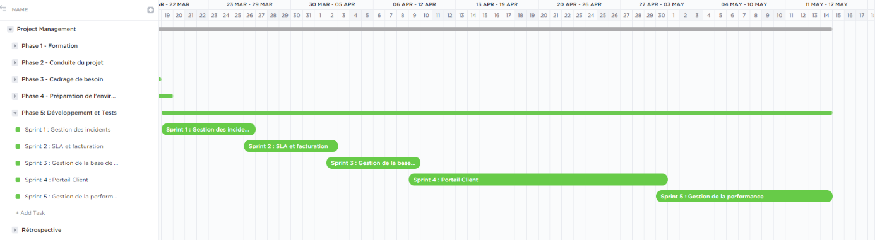
Contexte général | Etude fonctionnelle et technique | Réalisation et Tests | Conclusion et perspectives
Entreprise d’accueil
Cadre du projet
Conduite du projet

Slide 9
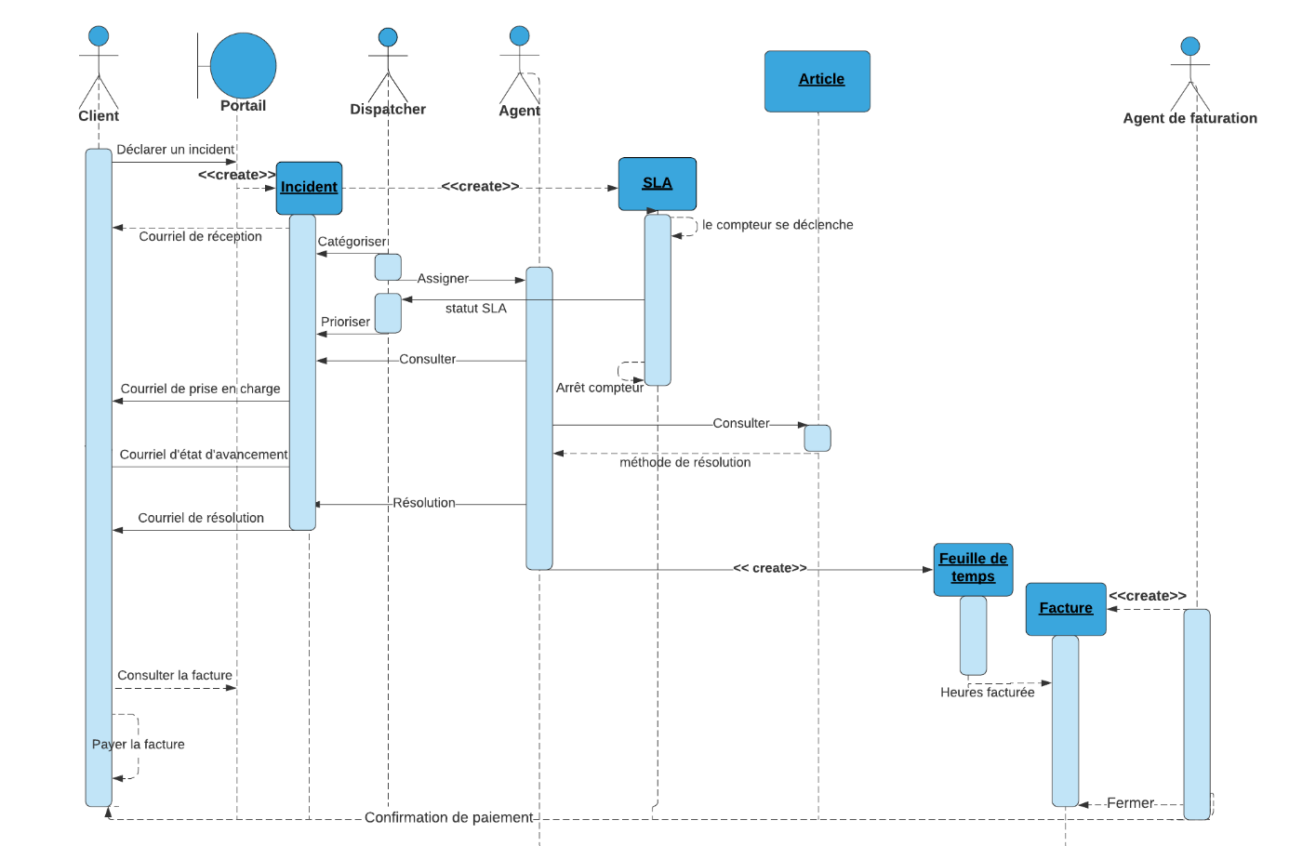
Contexte général | Etude fonctionnelle et technique | Réalisation et Tests | Conclusion et perspectives
Analyse
Conception
Etude technique

Slide 10
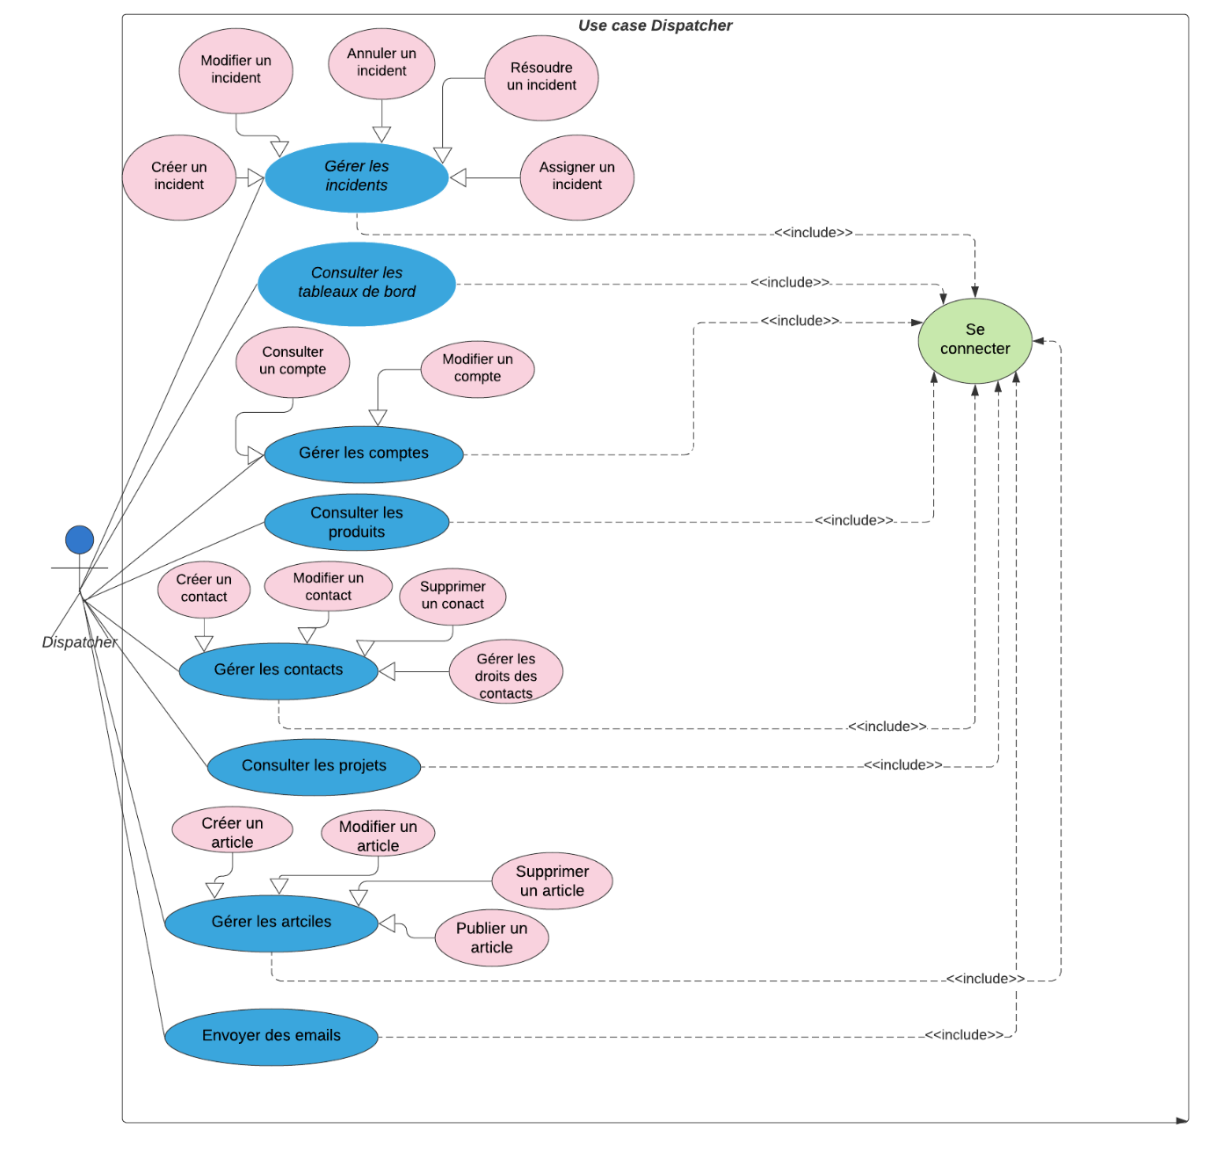
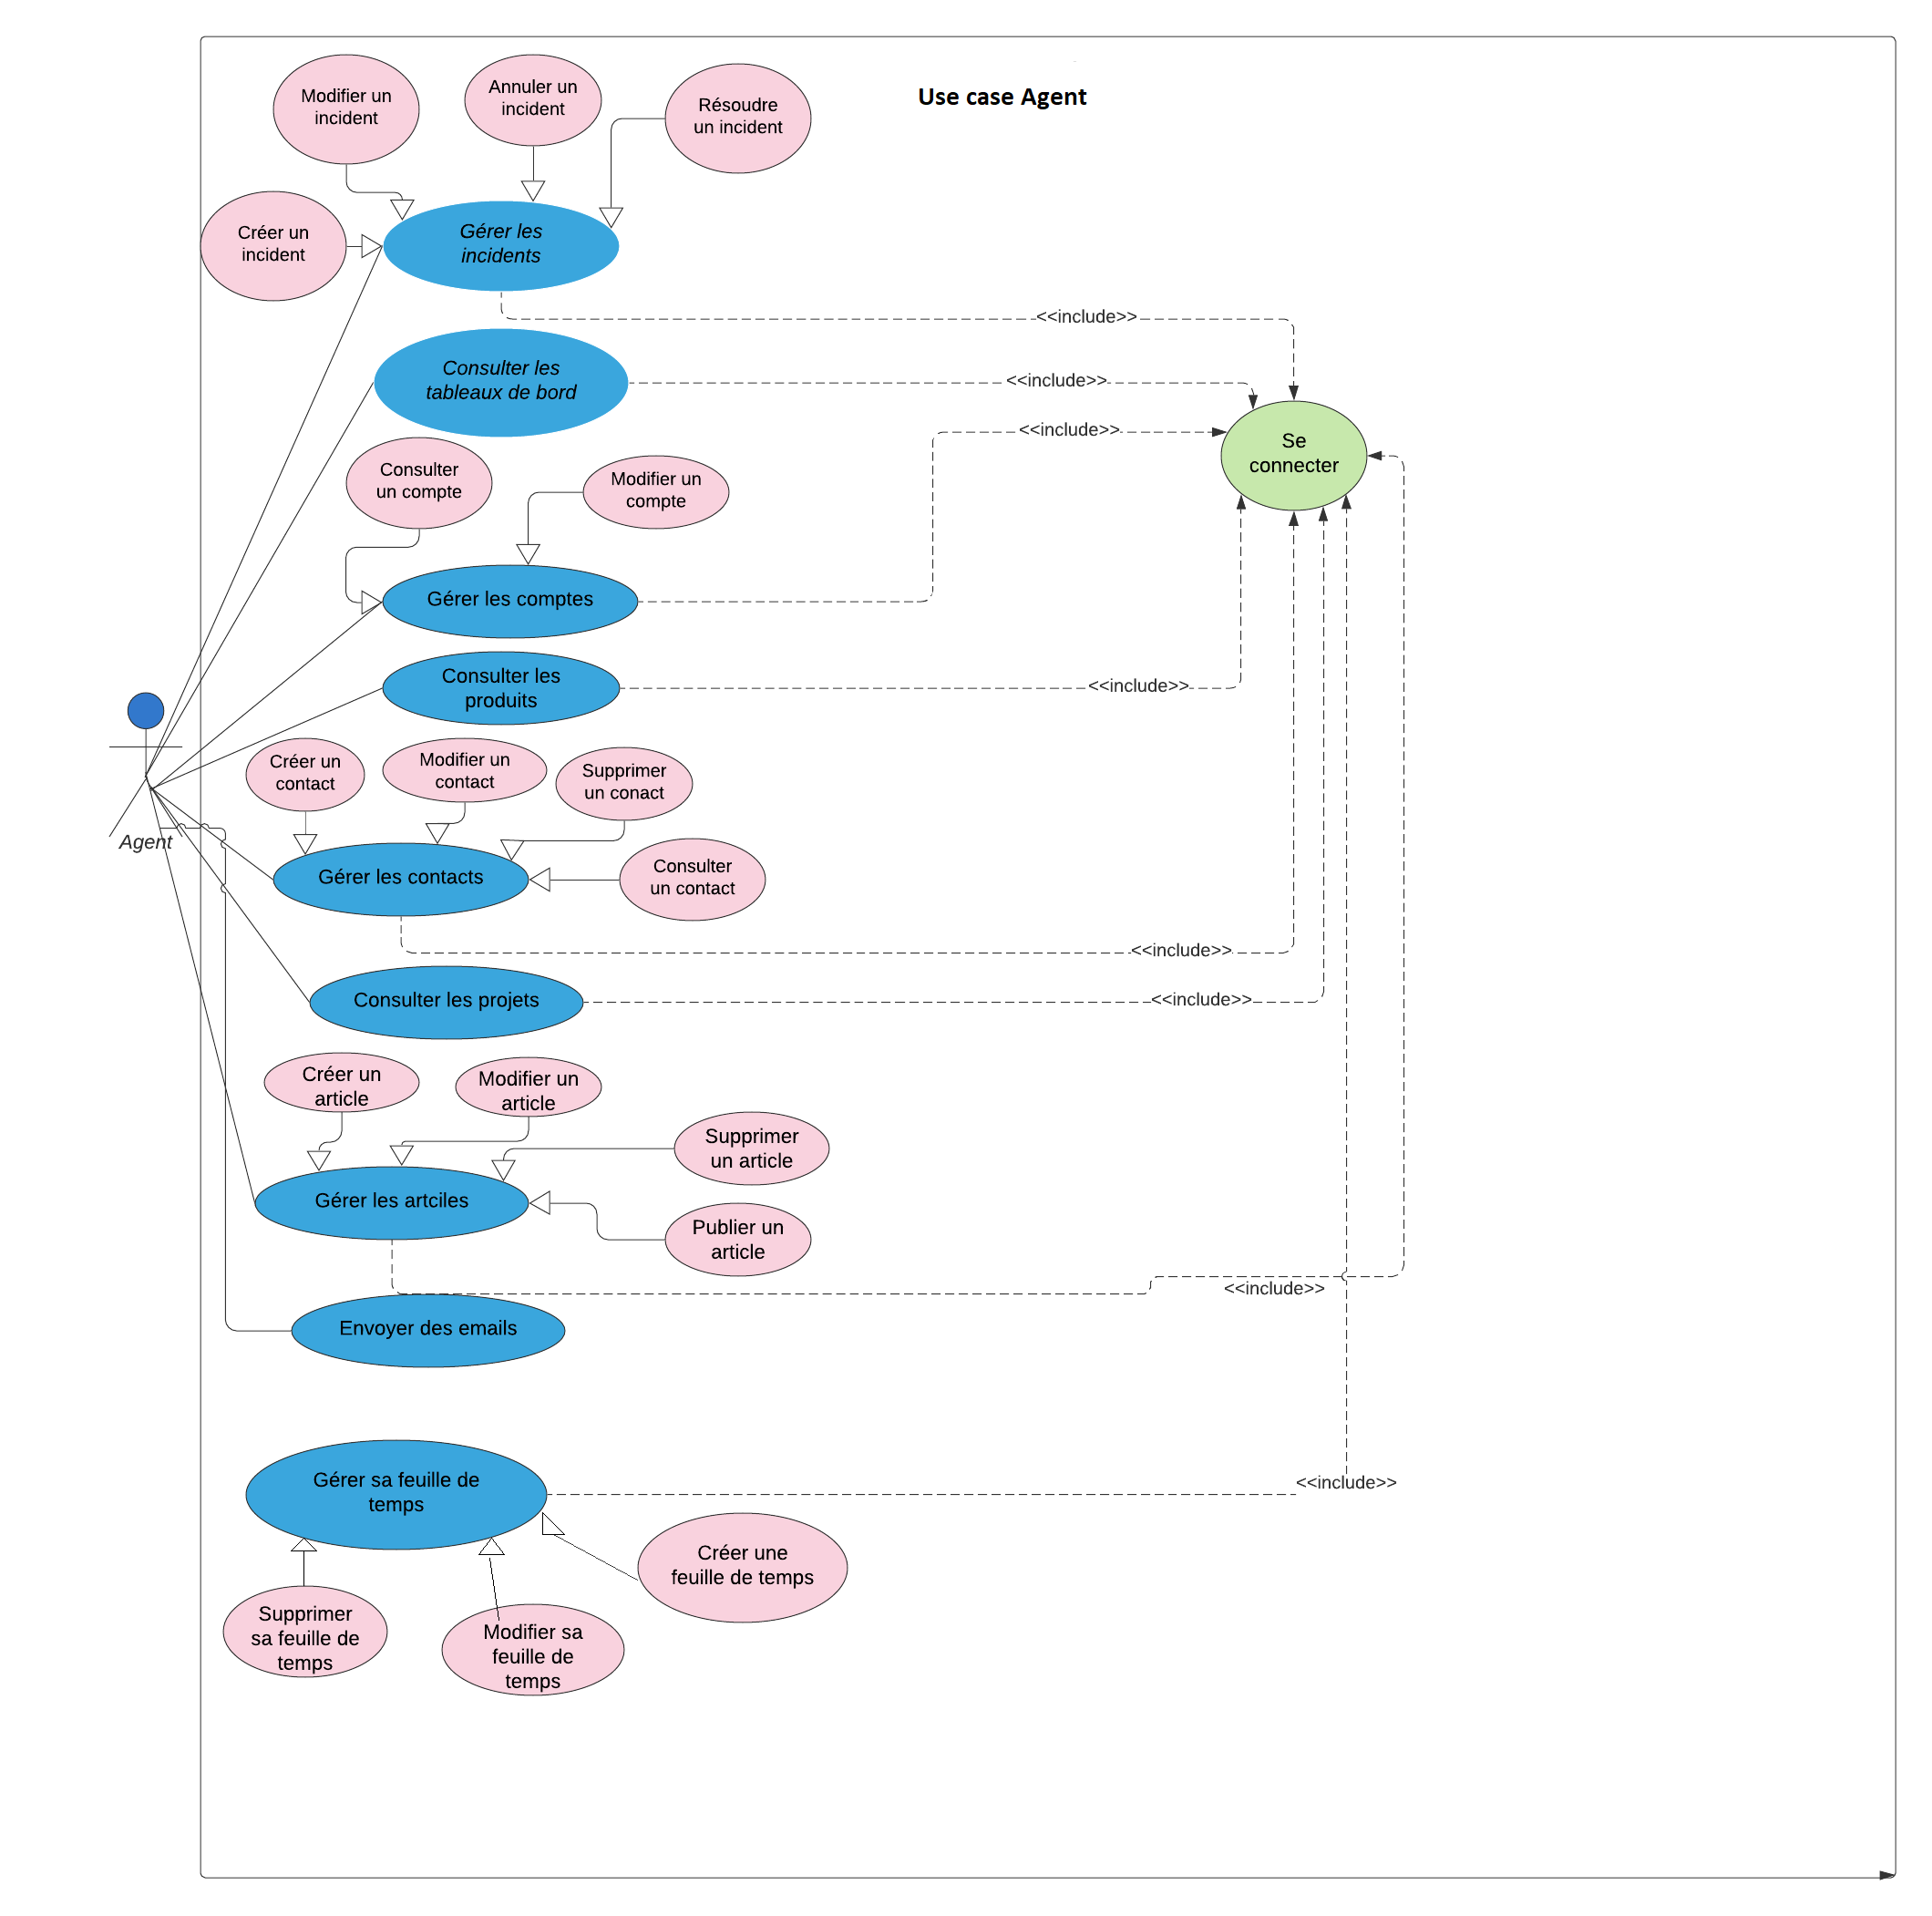
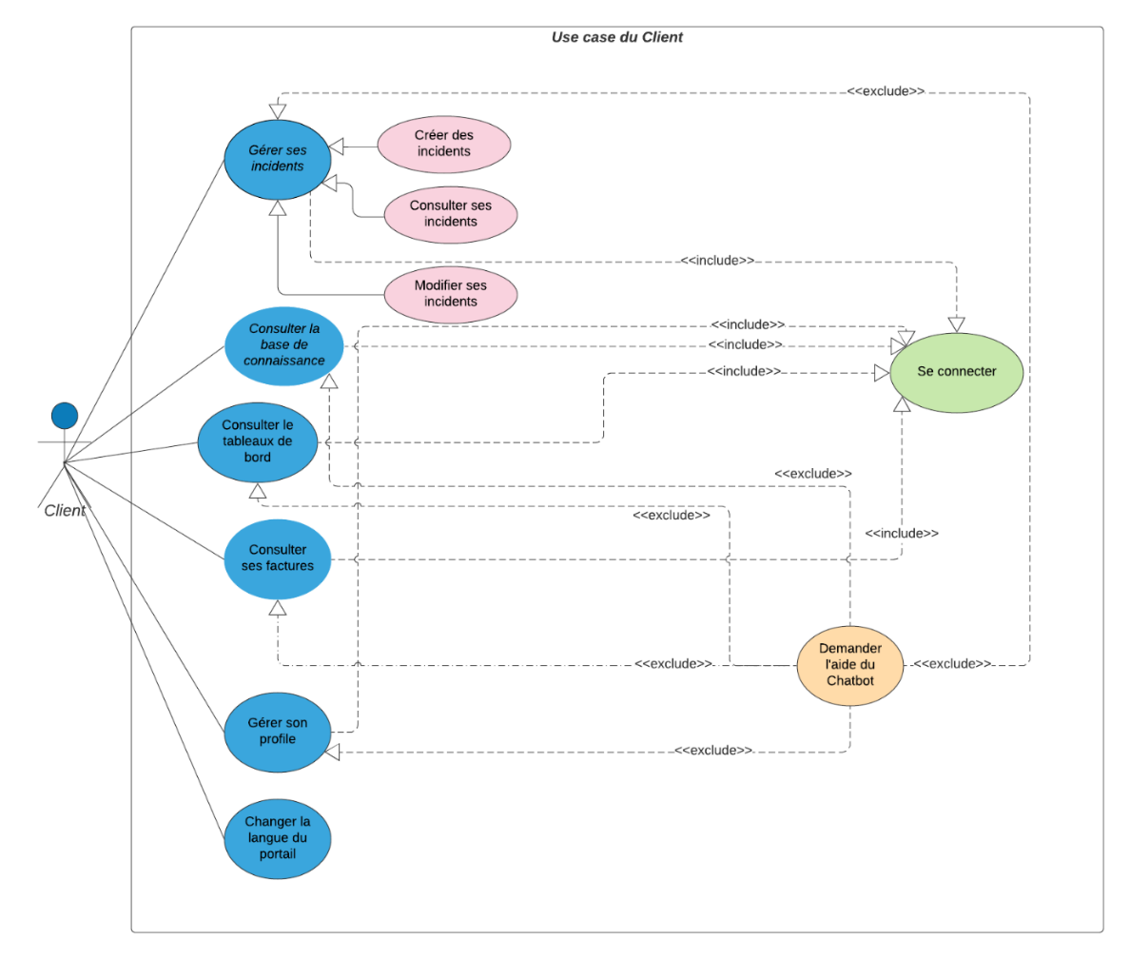
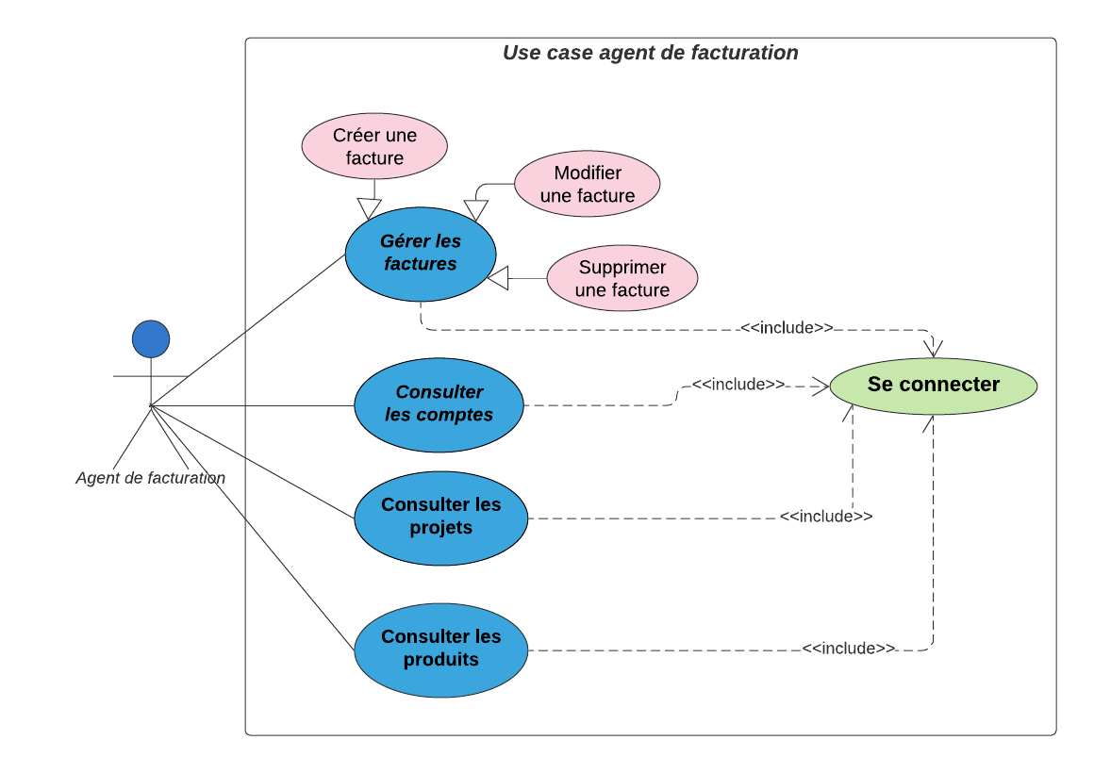





Contexte général | Etude fonctionnelle et technique | Réalisation et Tests | Conclusion et perspectives
Analyse
Conception
Etude technique
Client
Utilisateurs
Agent de facturation
Agent
Dispatcher

Slide 11
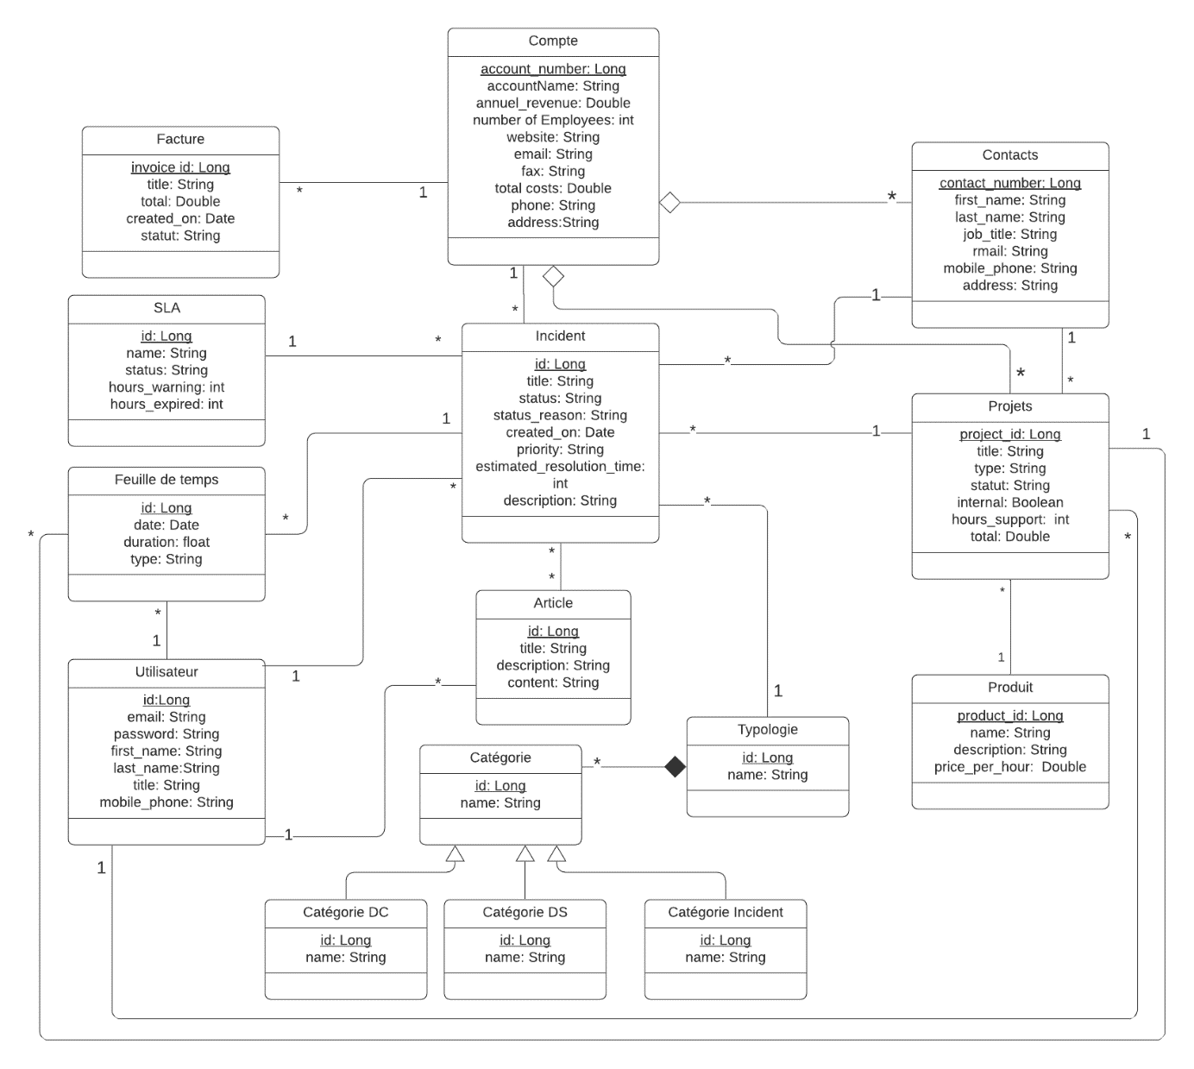
Contexte général | Etude fonctionnelle et technique | Réalisation et Tests | Conclusion et perspectives
Analyse
Conception
Etude technique

Slide 12
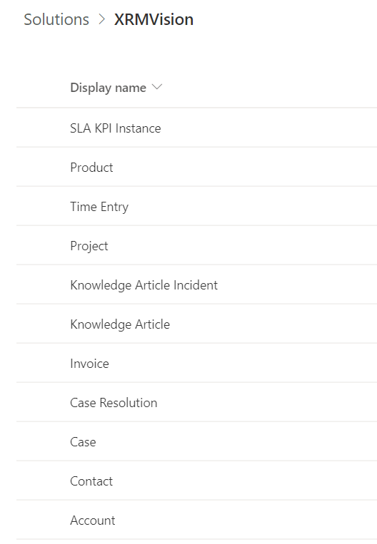
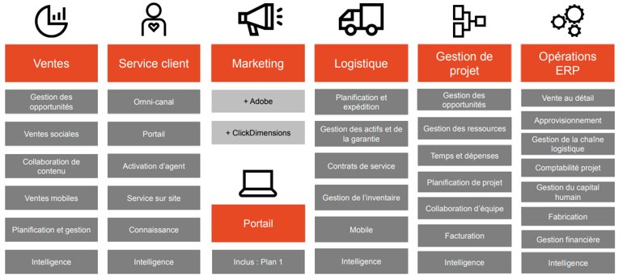

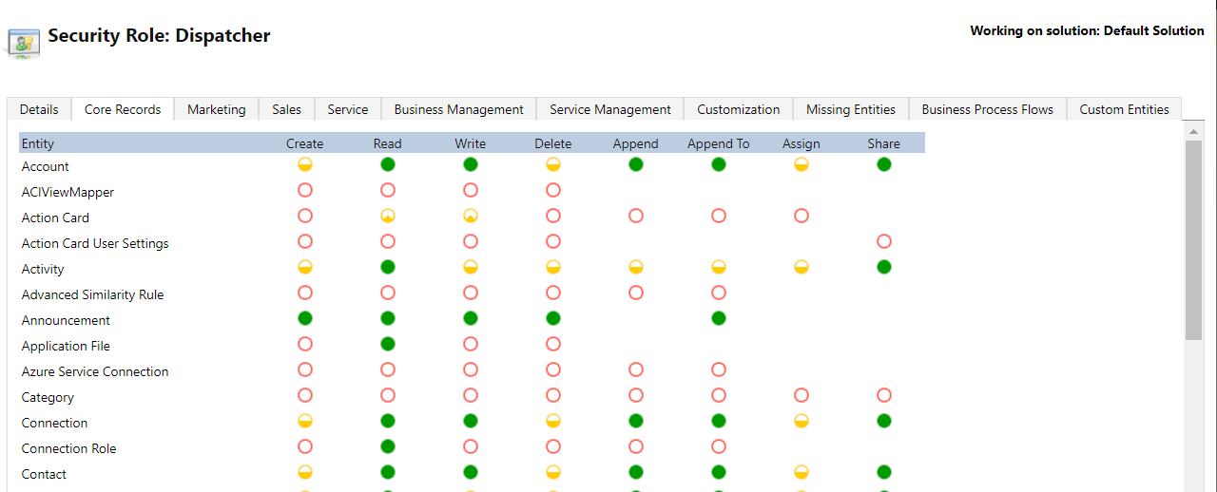



Contexte général | Etude fonctionnelle et technique | Réalisation et Tests | Conclusion et perspectives
Analyse
Conception
Etude technique
Modules
Solution
Sécurité

Slide 13
Contexte général | Etude fonctionnelle et technique | Réalisation et Tests | Conclusion et perspectives
Technologies utilisées
Démonstration
Plans de Tests
Dynamics 365
Power Virtual Agent
Power Automate
Power Apps
XRM Tool Box
Azure Devops

Slide 14

Contexte général | Etude fonctionnelle et technique | Réalisation et Tests | Conclusion et perspectives
Technologies utilisées
Démonstration
Plans de Tests

Slide 15
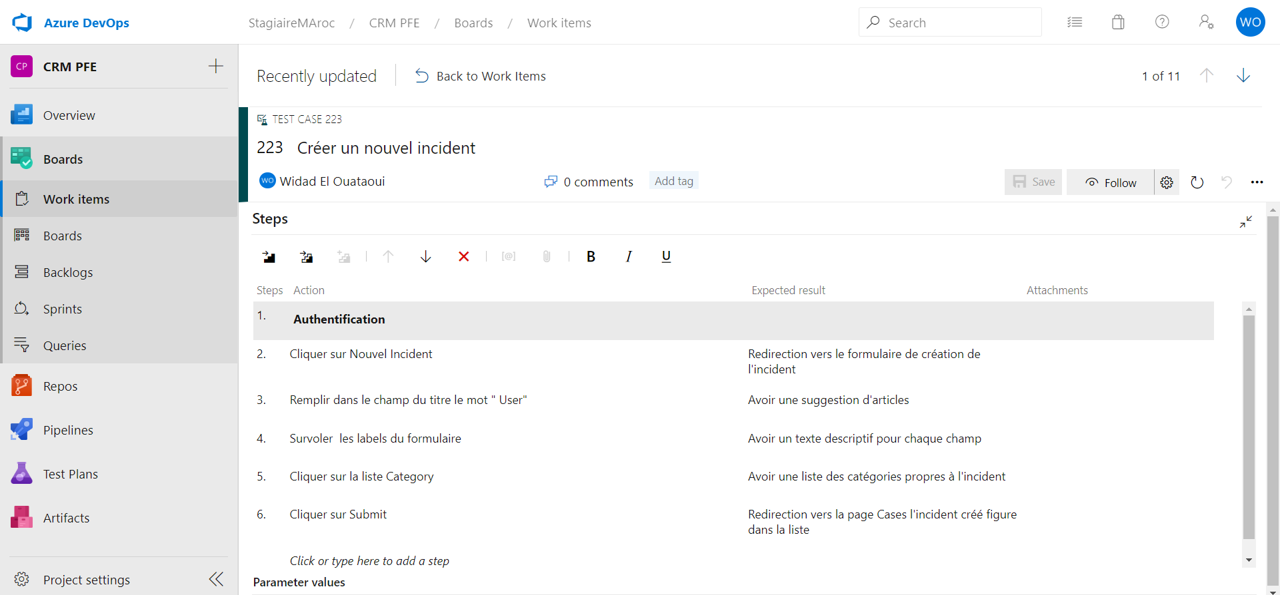
Contexte général | Etude fonctionnelle et technique | Réalisation et Tests | Conclusion et perspectives
Technologies utilisées
Démonstration
Plans de Tests
Ecriture des cas de test
Création des plans de test
Implémentation
Exécution des tests

Slide 16
Contexte général | Etude fonctionnelle et technique | Réalisation et Tests | Conclusion et perspectives
Objectifs atteints
Améliorations
Expérience professionnelle
22%
89%
95%
User Story validé
Tâche assigné et validé
Taux de retard

Slide 17




Contexte général | Etude fonctionnelle et technique | Réalisation et Tests | Conclusion et perspectives
Objectifs atteints
Améliorations
Expérience professionnelle
Notifications client
Envoi des factures
Chatbot Intelligent
Confirmation de résolution

Slide 18



Contexte général | Etude fonctionnelle et technique | Réalisation et Tests | Conclusion et perspectives
Objectifs atteints
Améliorations
Expérience professionnelle
Plan personnel
Plan fonctionnel
Plan technique

Slide 19
Merci pour votre attention

Slide 20
Soutenance du Projet de Fin d’Etudes
Pour l’obtention du titre
Ingénieur d’Etat en Génie logiciel & Développement mobile
Ecole Nationale des Sciences Appliquées
Kénitra
Mise en place de la solution Dynamics 365 pour améliorer la qualité du service client de XRM Vision
Présenté par:
Widad ELOUATAOUI
Encadré par :
Pr. Ilham OUMAIRA
M. Reda AMAR
Membres du Jury :
Pr. Youssef GAHI
Pr. Abderrahim ABDELLAOUI
Pr. Ilham OUMAIRA

